Slide 1
深地实验室技术研发人员竞聘答辩
姓名：王猛
岗位：人工智能算法工程师
2024年03月07日

Slide 2
目录
01
个人简历
02
岗位理解
03
工作设想

Slide 3
个人简介-教育经历
起止时间 | 学校 | 专业 | 性质 | 学历
2010-2014 | 河北工程大学 | 信息管理与信息系统 | 统招 | 本科
2014-2017 | 北京工业大学 | 信息管理与信息系统 | 统招 | 硕士
2022-2024 | 马来亚大学 | 计算机科学（CS） | 全日制 | 硕士

Slide 4
个人简介-工作经历
起止时间 | 工作单位 | 部门 | 职位
2017.7-2018.7 | 百度 | 内容生态质量部 | 数据开发
2018.07-2021.3 | 新浪微博 | 搜索部门 | 助理研究员
2021.03-2022.6 | 腾讯（搜狗） | 商业平台研发部 | AI工程

Slide 5
个人简介-获奖情况
2017年获校级
《科技创新奖》
2016年以通讯作者
发表CSSCI期刊
获奖
论文
2014年获校级
《优秀毕业生》
2024年以通讯作者
在投SCI3区期刊
Notes:
db3cc810-6b9b-4876-9196-cba8d90d9173.source.default.zh-Hans

Slide 6
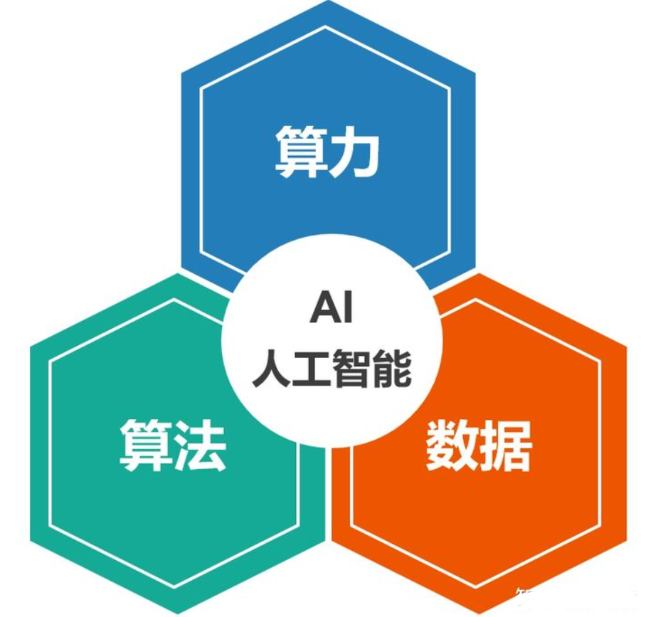
岗位理解
随着人工智能技术的日新月异，特别是近年来大模型的突破，它们已然成为新质生产力的核心驱动力，为各行各业注入了强大的活力，也带来了前所未有的发展机遇。而在地球科学研究这一博大精深的领域中，人工智能技术的融入和应用也展现了广阔的前景，为科研人员更加精准地分析地球系统的复杂运行机制，探索地球深处的奥秘，提供了新的视角和手段，为资源勘探开发走向智能化提供了前沿的方法和工具。

Slide 7
岗位理解
多：地球科学涉及多个领域，在相关的研究过程中产生了大量的地学数据，如遥感数据、地震数据、气象数据等。
必要条件
时空相关：地学数据具有时间和空间的属性，记录了不同时间不同地点的变化过程。
生成式（大）
多模态
多源异构：不同的数据来源具有不同的数据形式，有图像、文本和数字信号。

Slide 8
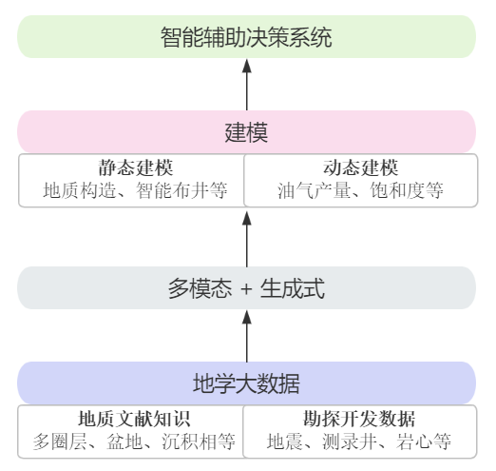
岗位理解
最终实现，从不同尺度对地下资源的属性参数实现模型和数据双驱动的融合和演化分析，提高地质地学研究和资源勘探开发的效率。

Slide 9
岗位理解
理论意义
人工智能技术作为新质生产力在生产领域的垂直应用，是国际竞争非常激烈的一个新赛道，地学大模型的应用代表了地质研究和勘探开发领域的技术创新方向，有望引领地学研究和勘探开发进入新的阶段，推动整个行业的转型升级。
01
现实意义
通过人工智能技术，突破了传统地学研究和勘探开发的局限，可以有效提高地质勘探精度，缩短勘探周期，降低勘探成本，为油气开发提供科学决策依据，同时也为油气行业的可持续发展注入了新的动力。
02

Slide 10

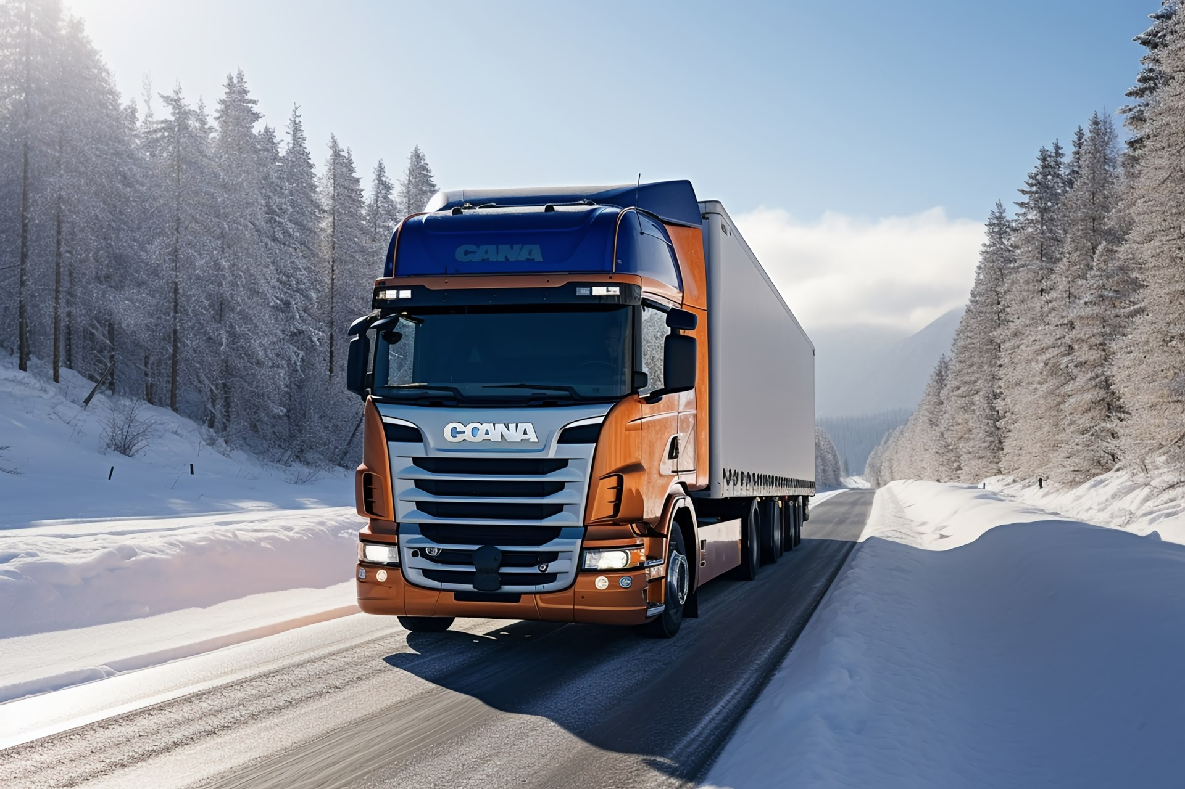
工作设想
1
2
地学数据处理、整合和分析
设计、开发与优化地学多模态大模型
3
4
和地学领域专家紧密合作，保证模型科学性
持续跟进前沿技术，灵活运用于项目
Notes:
56241e16-d7cb-421a-90ce-d576b88d3e54.source.default.zh-Hans

Slide 11
工作设想
地学数据的处理、整合和分析
地学数据是地球科学研究的基础也是模型构建的基础，数据质量的高低、数量的多少和知识的密度直接影响甚至决定了了模型的效果，地学数据包含公开的数据例如文献和书籍等，同时也包含很多非公开数据集例如勘探开发的数据，而这部分专业数据相对来说重要性更高，但并没有被现有的通用大模型学习到。
地学数据还具有时空相关和多源异构的特点，因此需要通过技术手段将这些数据整合起来，或在保证数据安全性的前提下有效利用起来。
对地学数据进行清洗和特征提取，可以去除噪声和冗余信息，提取关键特征，为构建高效模型提供基础。
Notes:
56241e16-d7cb-421a-90ce-d576b88d3e54.source.default.zh-Hans

Slide 12
工作设想
模型设计、开发与优化
当前，以ChatGPT和SORA为代表的一系列大型模型在通用领域表现出了卓越的性能，但在垂直领域的实践还有待深入探索。因此，基于地学领域的数据和知识特点，有针对性地设计和开发适用于地球科学领域的多模态大型模型显得尤为重要，这样才能有效利用先进的人工智能算法和深度学习技术，帮助我们高效处理和精确分析大规模地学数据，以加深对地球科学现象的理解，为资源开发等领域提供可靠的决策支持。
Notes:
56241e16-d7cb-421a-90ce-d576b88d3e54.source.default.zh-Hans

Slide 13
工作设想
和地学领域专家紧密合作，保证模型科学性
人工智能是一种技术或工具，因此在建模过程中，需要与地学领域的专家紧密合作，以确保模型的科学性和准确性。他们的专业知识和丰富经验可以指导模型的设计和开发。同时也可以帮助我们验证模型的输出，确保其与地学领域的实际情况相符合，不仅可以提高模型的质量，还可以增强模型在实际应用中的可信度和可用性。
Notes:
56241e16-d7cb-421a-90ce-d576b88d3e54.source.default.zh-Hans

Slide 14
工作设想
持续跟进前沿技术，灵活运用于项目
当前人工智能技术还处于快速发展和迭代期，新技术新方案层出不穷，通过持续地学习和探索最新的人工智能技术，可以不断改进和优化模型，以适应地球科学领域不断变化的需求和挑战。同时，我们也需要对新技术进行实验和验证，以确保能够有效地应用于地学数据的处理和分析中，从而为项目的成功实施提供支持。
Notes:
56241e16-d7cb-421a-90ce-d576b88d3e54.source.default.zh-Hans

Slide 15

请老师批评指正！

